Slide 1
자동차용 침입 탐지
Rule-Based 및 Tree 기반의 분류
TEAM-EDA

Slide 2
Summary
TRAIN
정상 및 공격
정상 및 공격
TEST
CANID
DataField
정상
정상
r
RULE
기존에 있던 유형
공격
공격
r
TREE
기존에 없던 유형
RULE1
RULE2
Copyrightⓒ. Saebyeol Yu. All Rights Reserved.
Notes:
SUMARY 장표

Slide 3
Contents
개요
데이터 탐색
모델링
결론
Copyrightⓒ. Saebyeol Yu. All Rights Reserved.

Slide 4
1
개요 – 진행과정
데이터 탐색
CANID
CANID의 값에 따른 Class의 양상.
DataField
DataField의 값에 따른 Class의 양상.
기존에 나오지 않은 유형.
RULE 개발
RULE1 : CANID가 정상 및 공격만을 갖는지 구분.
RULE2 : DataField가 정상 및 공격만을 갖는지 구분.
모델 개발
Boosting Model : 기존에 나오지 않은 유형에 대해 부스팅 모델을 통해 분류

Slide 5

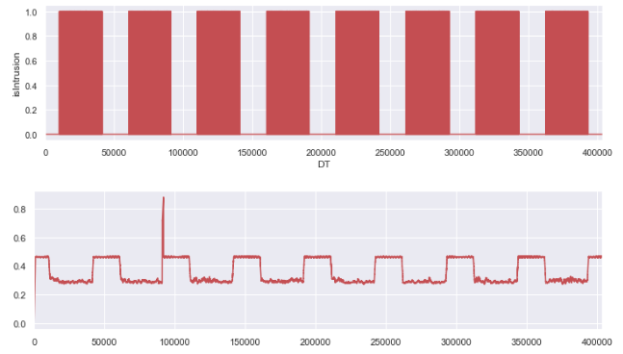
2
데이터 탐색 – SONATA_Fuzzy의 DiffTime
가정 : 공격 메세지의 경우 짧은 시간에 중점적으로 메세지를 보낼 것이다.
-> 공격 메세지및 정상 메세지의 구간이 존재한다.
SONATA_Fuzzy의 DiffTime에 따른 Class 비율
T
SONATA_Fuzzy의 경우 시간의 구간별로 R/T가 구분됨.
Row마다 이전 1000개의 데이터를 볼 경우, Diff Time의 값이 공격과 정상이 비슷한 것을 확인 가능.
Copyrightⓒ. Saebyeol Yu. All Rights Reserved.
Notes:
보고서에 입장에서는 유익하지 않음. 얘들의 입장에서는 이게 궁금하지 않음. 결과물이 어떻게 나온지 알고 싶지, 한계가 어떤지 궁금하지 않음. 이건 나중에 별첨으로 한계점에 넣어두어서 향후 계획으로 뺴는게 좋음. 앞 부분에는 내가 만든 매력적인 결과에 대한 구성으로 만들어졌다는거를 어필하는게 중요함 !!!!

Slide 6
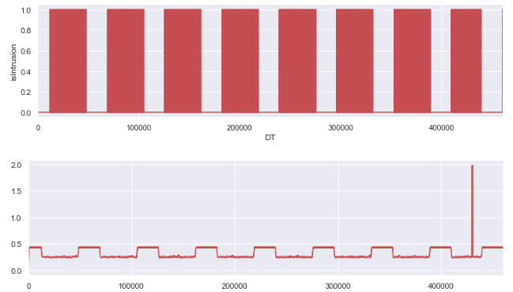
2
데이터 탐색 – KIA_Fuzzy의 DiffTime
가정 : 공격 메세지의 경우 짧은 시간에 중점적으로 메세지를 보낼 것이다.
-> 공격 메세지및 정상 메세지의 구간이 존재한다.
KIA Fuzz의 DiffTime에 따른 Class 비율
T
KIA_Fuzzy의 경우 시간의 구간별로 R/T가 구분됨.
Row마다 이전 1000개의 데이터를 볼 경우, Diff Time의 값이 공격과 정상이 비슷한 것을 확인 가능.
Copyrightⓒ. Saebyeol Yu. All Rights Reserved.
Notes:
보고서에 입장에서는 유익하지 않음. 얘들의 입장에서는 이게 궁금하지 않음. 결과물이 어떻게 나온지 알고 싶지, 한계가 어떤지 궁금하지 않음. 이건 나중에 별첨으로 한계점에 넣어두어서 향후 계획으로 뺴는게 좋음. 앞 부분에는 내가 만든 매력적인 결과에 대한 구성으로 만들어졌다는거를 어필하는게 중요함 !!!!

Slide 7
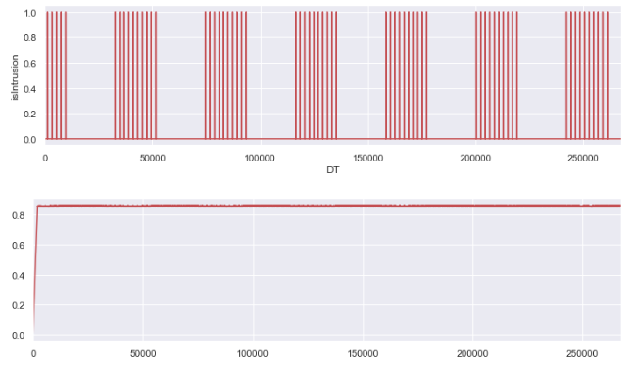
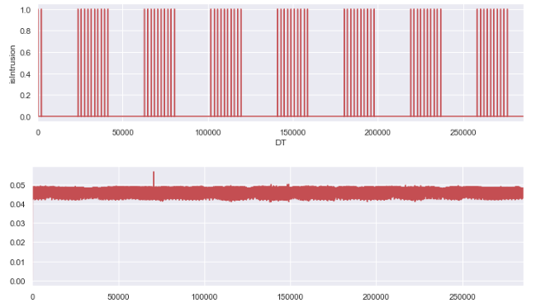
2
데이터 탐색 – KIA 및 SONATA_Malfunction의 DiffTime
가정 : 공격 메세지의 경우 짧은 시간에 중점적으로 메세지를 보낼 것이다.
-> 공격 메세지및 정상 메세지의 구간이 존재한다.
KIA_Malfunction의 DiffTime에 따른 Class 비율
SONTA_Malfunction의 DiffTime에 따른 Class 비율
Malfunction의 경우 구간은 존재하지만, DiffTime으로 구분할 수가 없음.
하지만, 차종의 구분은 가능함.
Copyrightⓒ. Saebyeol Yu. All Rights Reserved.
Notes:
보고서에 입장에서는 유익하지 않음. 얘들의 입장에서는 이게 궁금하지 않음. 결과물이 어떻게 나온지 알고 싶지, 한계가 어떤지 궁금하지 않음. 이건 나중에 별첨으로 한계점에 넣어두어서 향후 계획으로 뺴는게 좋음. 앞 부분에는 내가 만든 매력적인 결과에 대한 구성으로 만들어졌다는거를 어필하는게 중요함 !!!!

Slide 8
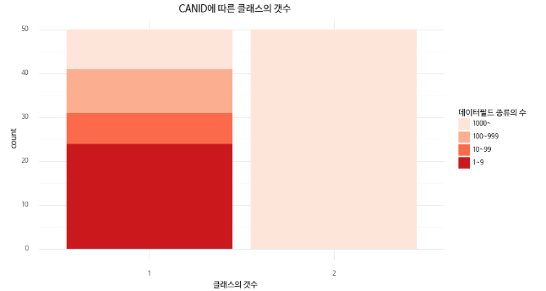
2
데이터 탐색 – CANID
CANID의 겹치는 유형
→ CANID에 따라서 ‘R’만 가지는 값들이 있고, ‘T’만 가지는 값들이 있음.
Train의 CANID는 100가지.
그 중 절반은 클래스를 1개만 가지고, 절반은 클래스를 2개만 가짐.
Copyrightⓒ. Saebyeol Yu. All Rights Reserved.
Notes:
보고서에 입장에서는 유익하지 않음. 얘들의 입장에서는 이게 궁금하지 않음. 결과물이 어떻게 나온지 알고 싶지, 한계가 어떤지 궁금하지 않음. 이건 나중에 별첨으로 한계점에 넣어두어서 향후 계획으로 뺴는게 좋음. 앞 부분에는 내가 만든 매력적인 결과에 대한 구성으로 만들어졌다는거를 어필하는게 중요함 !!!!

Slide 9
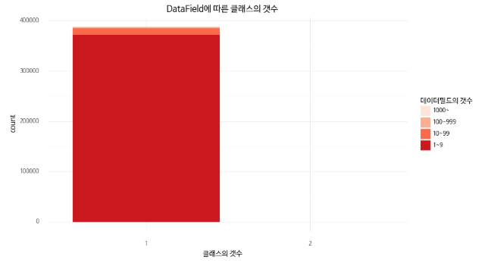
2
데이터 탐색 – DataField
DataField의 겹치는 유형
→ DataField에 따라서 ‘R’만 가지는 값들이 있고, ‘T’만 가지는 값들이 있음.
388073
DataField으로 살펴본 결과, 대부분의 값들이 Class를 한가지만 가짐.
40개의 DataField는 클래스를 두가지 가짐.
40
Copyrightⓒ. Saebyeol Yu. All Rights Reserved.
Notes:
보고서에 입장에서는 유익하지 않음. 얘들의 입장에서는 이게 궁금하지 않음. 결과물이 어떻게 나온지 알고 싶지, 한계가 어떤지 궁금하지 않음. 이건 나중에 별첨으로 한계점에 넣어두어서 향후 계획으로 뺴는게 좋음. 앞 부분에는 내가 만든 매력적인 결과에 대한 구성으로 만들어졌다는거를 어필하는게 중요함 !!!!

Slide 10
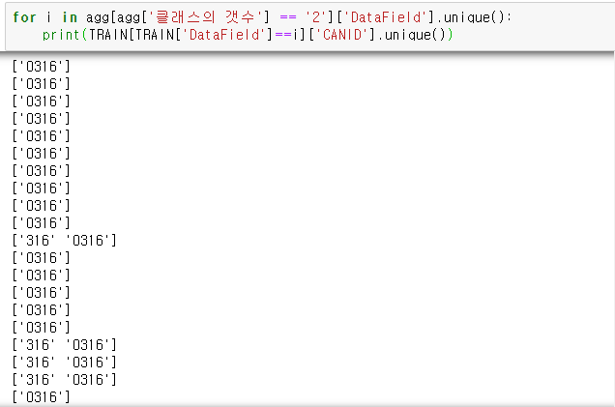
2
데이터 탐색 – DataField
DataField의 겹치는 유형
→ DataField에 따라서 ‘R’만 가지는 값들이 있고, ‘T’만 가지는 값들이 있음.
Class를 두개 가지는 40개의 유형의 경우, CANID가 0316아니면 316만 가짐.
Copyrightⓒ. Saebyeol Yu. All Rights Reserved.
Notes:
보고서에 입장에서는 유익하지 않음. 얘들의 입장에서는 이게 궁금하지 않음. 결과물이 어떻게 나온지 알고 싶지, 한계가 어떤지 궁금하지 않음. 이건 나중에 별첨으로 한계점에 넣어두어서 향후 계획으로 뺴는게 좋음. 앞 부분에는 내가 만든 매력적인 결과에 대한 구성으로 만들어졌다는거를 어필하는게 중요함 !!!!

Slide 11
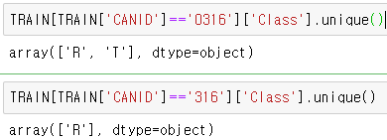
2
데이터 탐색 – DataField
DataField의 겹치는 유형
→ DataField에 따라서 ‘R’만 가지는 값들이 있고, ‘T’만 가지는 값들이 있음.
CANID가 316인 경우, Class가 R만 가지는 것을 확인할 수 있음.
Copyrightⓒ. Saebyeol Yu. All Rights Reserved.
Notes:
보고서에 입장에서는 유익하지 않음. 얘들의 입장에서는 이게 궁금하지 않음. 결과물이 어떻게 나온지 알고 싶지, 한계가 어떤지 궁금하지 않음. 이건 나중에 별첨으로 한계점에 넣어두어서 향후 계획으로 뺴는게 좋음. 앞 부분에는 내가 만든 매력적인 결과에 대한 구성으로 만들어졌다는거를 어필하는게 중요함 !!!!

Slide 12
2
데이터 탐색 – Test에 작동하는 지 확인.
Test에서 Train과 CANID 및 DataField가 겹치는 지 확인.
CANID : 50%가 겹침.
DataField : 약 70%가 겹침.
하지만, 이 두가지 방법으로 채울 수 있는 유형은 33% 이었음.
→ 겹치는 유형의 대부분이 Class를 2개 가지는 유형.
Copyrightⓒ. Saebyeol Yu. All Rights Reserved.

Slide 13
3
모델링 – Rule Based
Rule에 의해서 채우기.
CANID가 겹치는 유형중에서 Class를 한개만 가지는 유형은, Train에 있던 값으로 대체
DataField가 겹치는 유형중에서 Class를 한개만 가지는 유형은, Train에 있던 값으로 대체
Copyrightⓒ. Saebyeol Yu. All Rights Reserved.

Slide 14

3
모델링 – Tree Based
Tree에 의해서 채우기.
CANID와 DataField에 의해서 채우지 못한 70%에 해당하는 부분을 분류
변수 생성
Timestap 변수 : minute, second
DataFiled 변수 : 학습이 가능하도록 변수를 쪼갬.
→ 같은 CANID이면 DataField를 구성하는 값도 비슷함.
- Window 변수 : 이전 row 1000개의 시간 간격
DataField1 ----------------------------DataField8까지 생성
Copyrightⓒ. Saebyeol Yu. All Rights Reserved.

Slide 15
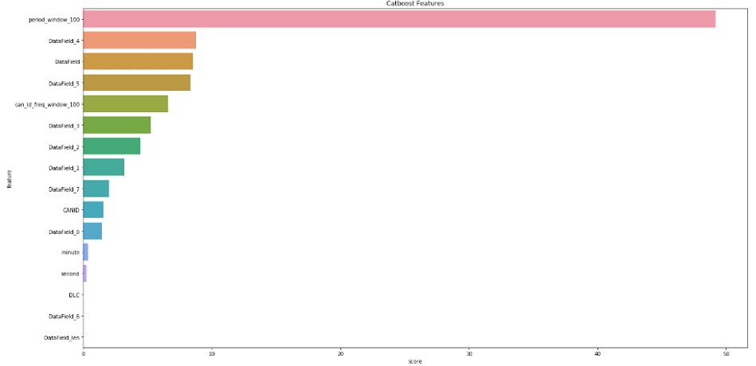
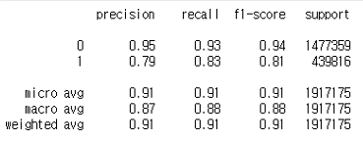
3
모델링 – Tree Based
Tree에 의해서 채우기.
3. 모델 : Catboost 알고리즘.
Copyrightⓒ. Saebyeol Yu. All Rights Reserved.

Slide 16
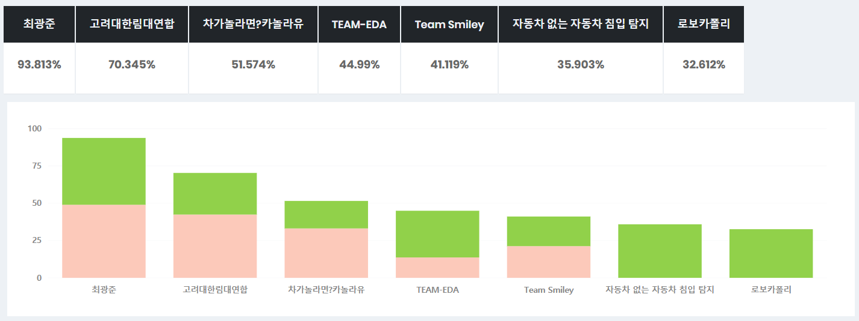
4
4
결론
결과

Slide 17
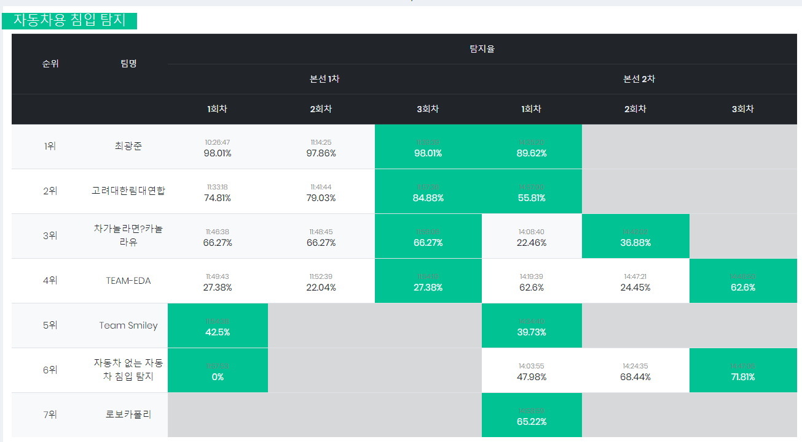
4
4
결론
결과

Slide 18
감사합니다
TEAM-EDA

